Slide 1
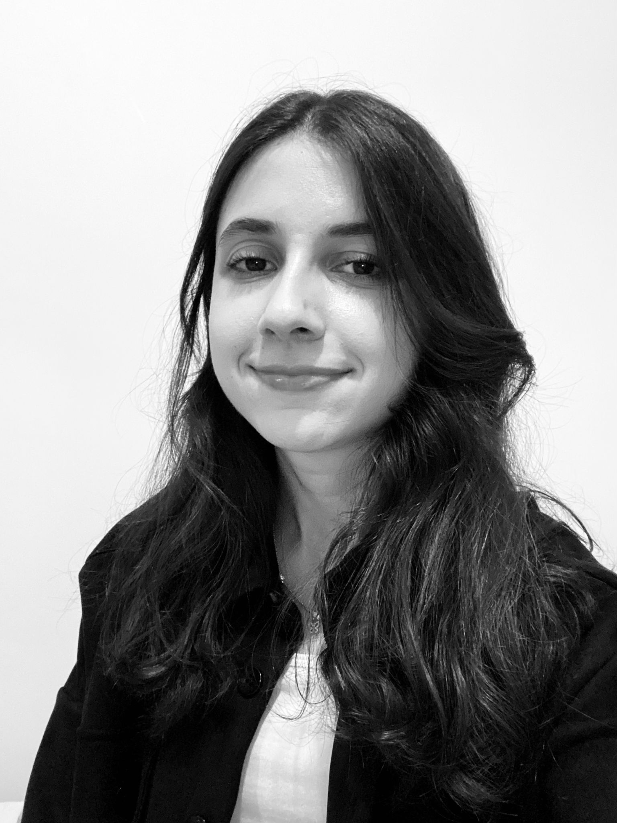
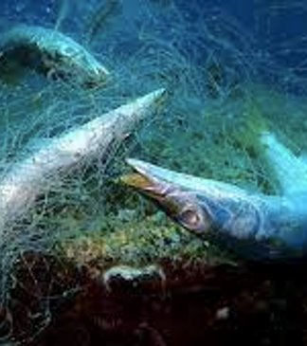
YTÜ
FEN EDEBİYAT FAKÜLTESİ
KİMYA BÖLÜMÜ
SEMİNER DERSİ SUNUMU
BÜŞRA POLAT
22517007
Konu
MALAHİT YEŞİLİNİN ATIK SULARDAN
GİDERİLMESİ
Danışman
Prof. Dr. Muhammet Kasım ŞENER
Tarih: 04.04.2023 Saat:13.20
Yer: Fen-Edebiyat Fakültesi
B2-D03

